Slide 1
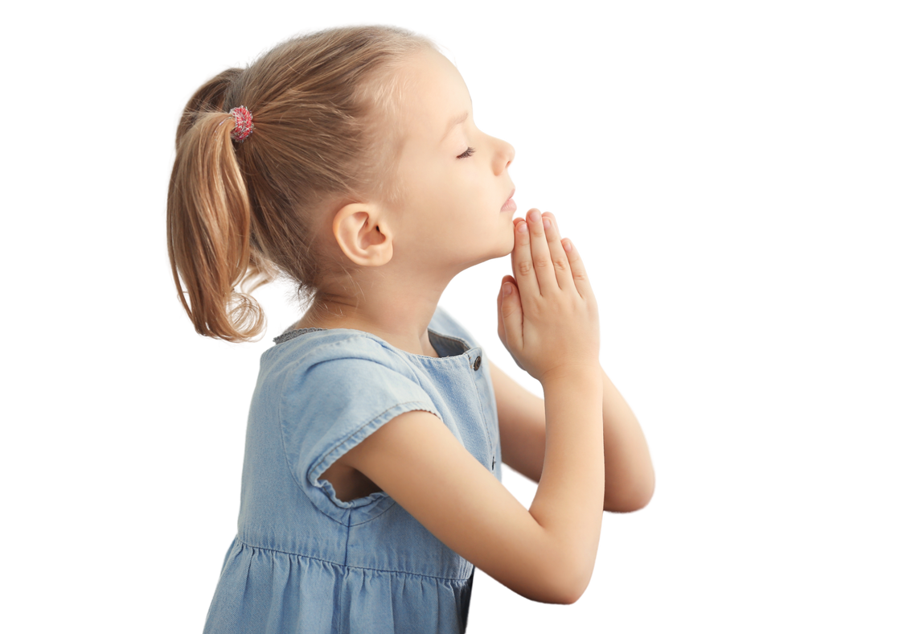
10
DÍAS DE
ORACIÓN
DE VUELTA AL ALTAR
Enfoque clave:
Dios quiere que terminemos el día con Él
Día 6
El guerrero que reza toda la noche
"Aconteció en aquellos días que salió al monte a orar, y pasó toda la noche orando a Dios"
Lucas 6:12 (NVI)

Slide 2
10
DÍAS DE
ORACIÓN
DE VUELTA AL ALTAR
Jesús era conocido por pasarse toda la noche rezando. En una ocasión, se quedó despierto toda la noche para orar antes de elegir a 12 hombres para que fueran sus discípulos. No era fácil elegir a los hombres que continuarían la obra cuando Él regresara al cielo. Después de elegir a sus discípulos, oró por ellos. También oró por los necesitados. ¿Sabías que Jesús también oraba por sí mismo? Le pedía a Dios sabiduría y fortaleza. La oración era su fuente de fortaleza para superar las tentaciones y los desafíos que tenía por delante.
Pensamiento clave
Tiempo de oración
Terminar el día con Dios
Querido Dios, nuestro Padre celestial, enséñanos a orar y a hacer del tiempo de oración una prioridad. Cuando termine el día, sólo quiero darte las gracias por todo lo que has hecho por mí. No podría haber superado el día sin Ti. Gracias por Tu protección y guía. Ayúdame a tomar decisiones correctas porque no soy nada sin Ti. Sé que Tú quieres lo mejor para mí y que siempre puedo depender de Ti. En el nombre de Jesús, Amén.

Slide 3
10
DÍAS DE
ORACIÓN
DE VUELTA AL ALTAR
Sugerencia de oración
Alabanza y agradecimiento Da gracias por bendiciones específicas y alaba a Dios por su bondad
Confesión Confiesa tus errores y pide perdón a Dios
Guía Pide a Dios sabiduría para tomar decisiones correctas
Iglesia Orar por la Iglesia mundial y por nuestro país
Peticiones Ore por las necesidades de los miembros de la iglesia, familiares y vecinos
Canta alabanzas
SDAH #469 Apoyado en los brazos eternos
En momentos como éste
Su oveja soy yo
Mi paz os doy

